Slide 1
Занятие 10
Воздух
Задачи:
расширить представления детей о свойствах воздуха;
закрепить умение самостоятельно пользоваться чашечными весами;
познакомить детей с историей изобретения воздушного шара.

Slide 2
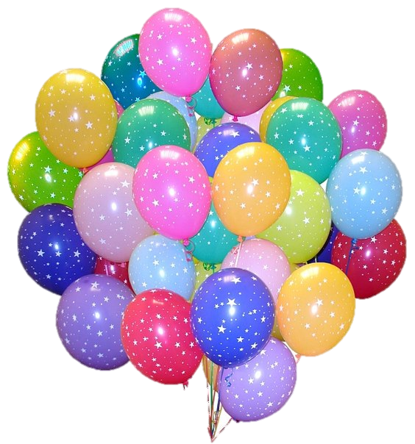
Через нос проходит в грудь
И обратный держит путь.
Он невидимый, но всё же
Без него мы жить не можем.

Slide 3
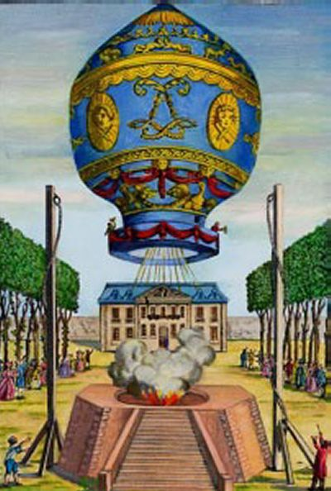
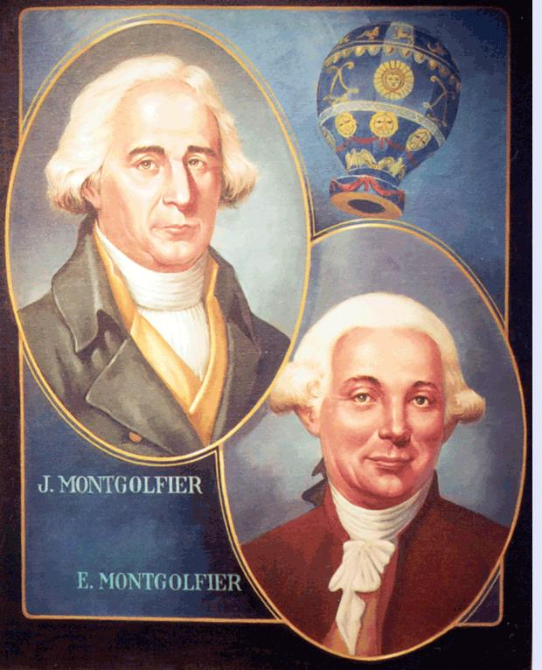
Первый воздушный шар построили братья Жозеф и Жак Монгольфье.

